Slide 1
BỤNG
TS.BS. Nguyễn Hoàng Vũ
BM Giải phẫu học

Slide 2
DẠ DÀY

Slide 3
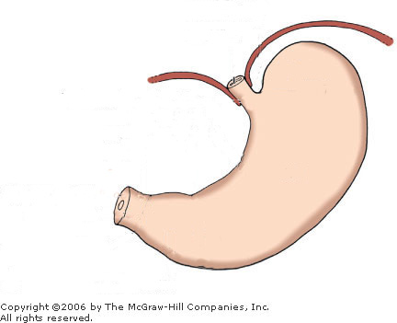
Tâm vị
Liên tục với thực quản, nằm ngang đốt sống ngực 10, lệch về bên trái đường giữa cơ thể.
Khuyết tâm vị
lỗ tâm vị

Slide 4
Không có van nhưng bình thường dịch và thức ăn không trào từ dạ dày lên thực quản nhờ:
- Tư thế đứng.
- Cơ hoành
- Cơ vòng dưới thực quản.
- Góc His

Slide 5
Đáy vị
Có hình dạng như cái chén úp.
Khuyết tâm vị
Chứa không khí khi ở tư thế đứng
Bóng hơi dạ dày trên film Xquang.

Slide 6
Khuyết tâm vị
Đáy vị

Slide 7
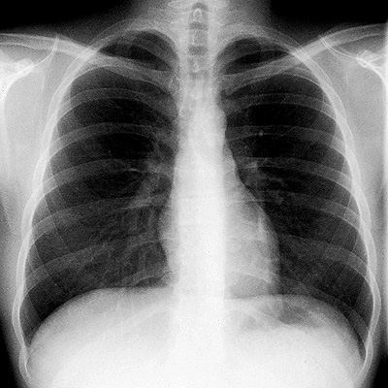

Slide 8
Thân vị:
Từ giới hạn dưới của đáy vị (khuyết tâm vị) đến mặt
phẳng ngang khuyết góc
Khuyết tâm vị
Khuyết góc
Thân
vị

Slide 9
Phần môn vị
Hang môn vị.
Ống môn vị
Lỗ môn vị nằm ngang đốt sống L1, lệch sang phải đường giữa, thông với tá tràng, có cơ vòng rất dày.
Ống môn vị
lỗ
môn vị
Hang môn vị

Slide 10
Bờ cong nhỏ
Bờ cong lớn.
Giữa phần đứng và phần ngang dạ dày có khuyết góc, tương ứng với góc bờ cong nhỏ bên trong dạ dày.

Slide 11
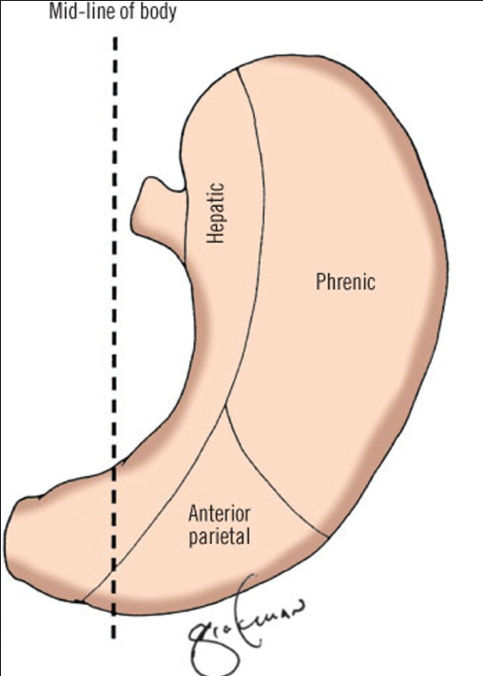
Liên quan
Dạ dày là tạng di động.
Trước: Gan, cơ hoành, thành bụng trước.

Slide 12
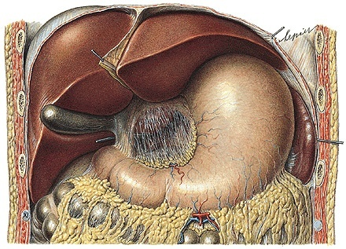

Slide 13
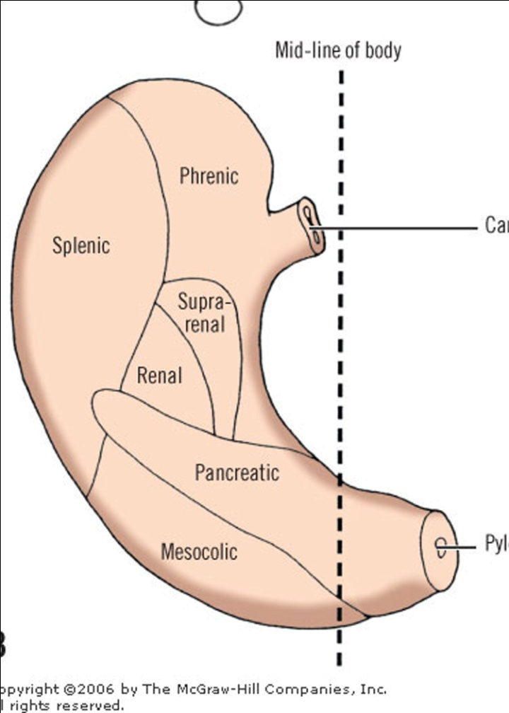
Sau: trụ trái cơ hoành, lách, thận và tuyến thượng thận trái, tụy, bó mạch lách, mạc treo kết tràng ngang, kết tràng góc lách (góc kết tràng trái)
Notes:
Đáy vị: liên quan với trụ trái cơ hoành; thân vị: lách và bó mạch lách, thận và thượng thận, hậu cung mạc nối/thân và đuôi tụy. Hang môn vị: mạc treo

Slide 14
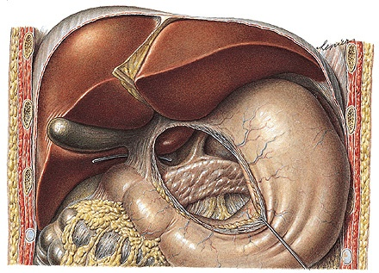
Bờ cong nhỏ: Mạc nối nhỏ Bờ cong lớn: mạc nối lớn

Slide 15
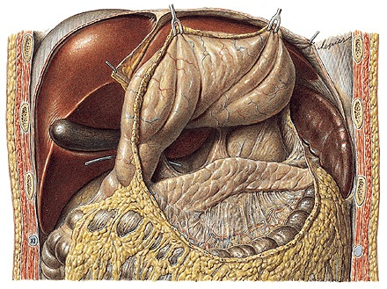

Slide 16
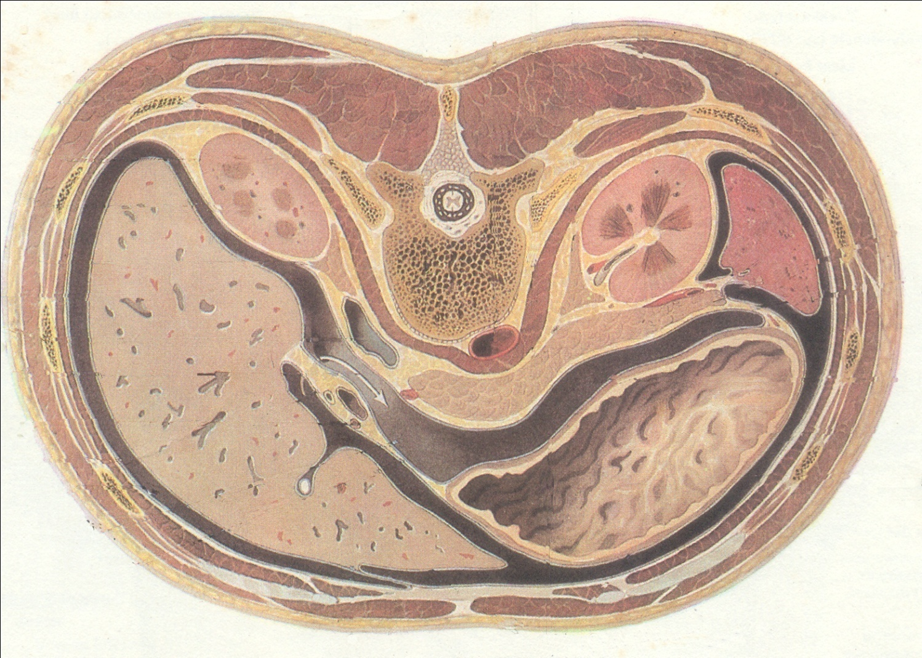
Túi mạc nối
Thận P
Thận T
lách
gan
mạc nối nhỏ
tụy
Dạ dày

Slide 17
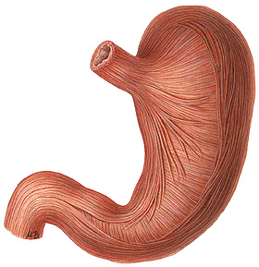
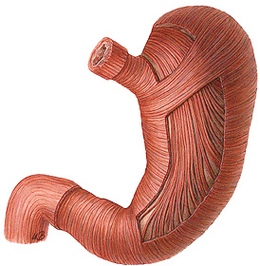
Lớp cơ: 3 tầng, từ ngoài vào trong:
- Cơ dọc:
- Cơ vòng: Lớp cơ chính của thành dạ dày, liên tục từ thực quản đến môn vị, tạo thành cơ thắt môn vị.
- Cơ chéo: Chủ yếu ở thân vị và tâm vị.

Slide 18
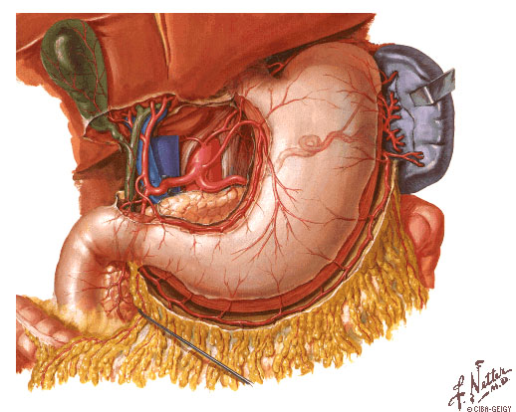
Động mạch dạ dày
Chủ yếu từ ĐM thân tạng và tập trung ở 2 bờ cong
ĐM vị trái
ĐM lách
ĐM gan chung

Slide 19
ĐM THÂN TẠNG
ĐM GAN CHUNG
ĐM VỊ TRÁI
ĐM LÁCH
ĐM vị - tá tràng
ĐM gan riêng
BCN
ĐM vị - mạc nối trái
ĐM vị phải
BCL
ĐM vị - mạc nối phải

Slide 20
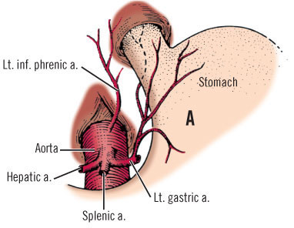

Slide 21
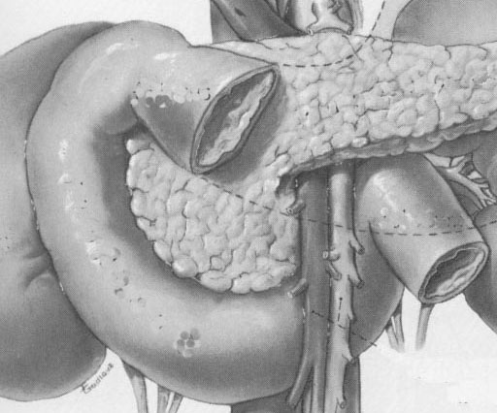
TÁ TRÀNG
Hình chữ C, 4 phần
Phần trên (D1)
Phần xuống (D2)
Phần ngang (D3)
Phần lên (D4)
D1
D2
D4
D3

Slide 22
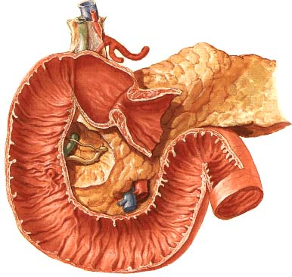
Hành tá tràng
D1 có một phần di động gọi là hành tá tràng

Slide 23
Giữa D1 và D2 là góc trên tá tràng (gối trên).
Giữa D2 và D3 là góc dưới tá tràng (gối dưới).
Giữa D4 và hỗng tràng là góc tá hỗng tràng (góc Treitz)
Góc trên
Góc tá hỗng tràng
Hỗng tràng
Góc dưới
Notes:
Góc Treitz phân biệt đường tiêu hóa trên/đường tiêu hóa dưới

Slide 24
D3 tá tràng nằm ngang phía trước cột sống đoạn thắt lưng.
Động mạch mạc treo tràng trên bắt chéo phía trước D3 tá tràng.
Notes:
Hội chứng ĐMMTTT

Slide 25
Hình thể trong
Thành trong của D2 có 2 nhú tá tràng:
Nhú tá lớn: Cách lỗ môn vị 8-10cm; có ống mật chủ và ống tụy chính đổ vào.
Nhú tá bé: phía trên nhú tá lớn khoảng 2cm và hơi về phía trước so với nhú tá lớn; có ống tuỵ phụ đổ vào.

Slide 26
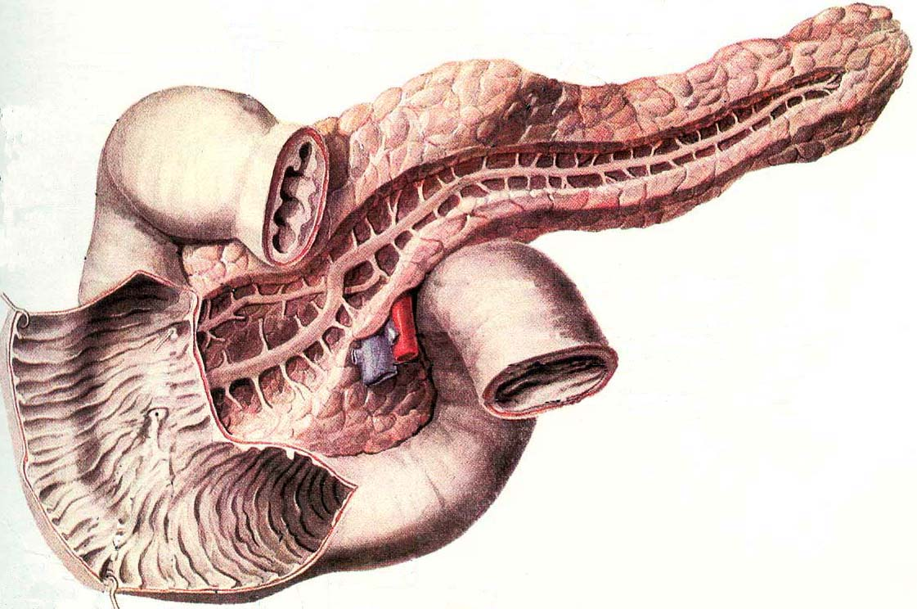
Nhú tá bé
Nhú tá lớn

Slide 27
TỤY
Hình thể ngoài: 4 phần
Đầu tuỵ: Ôm lấy bởi tá tràng
Có một phần nằm phía sau bó mạch mạc treo tràng trên gọi là mỏm móc.
Cổ tụy: Do bó mạch mạc treo tràng trên ấn từ sau.
Thân tụy: Là phần dài nhất.
Đuôi tuỵ: Hướng về rốn lách, có thể di động.

Slide 28
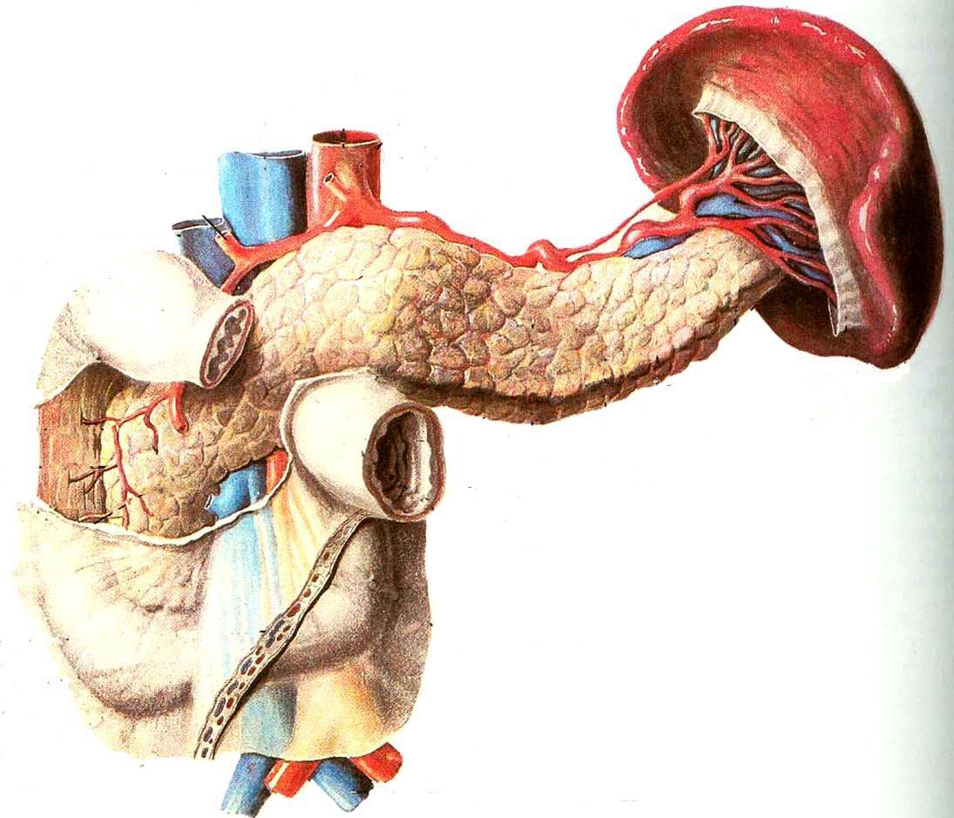

Slide 29
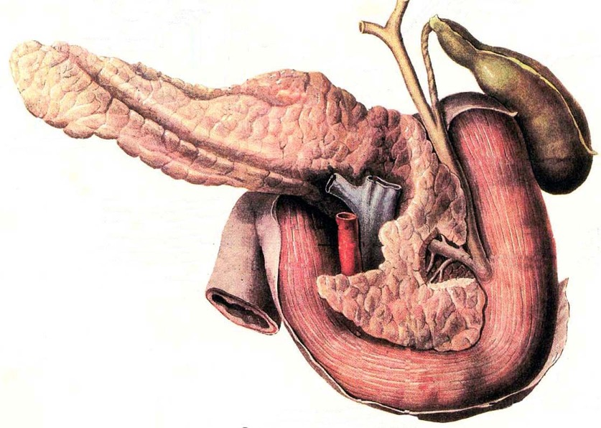
Mỏm móc

Slide 30
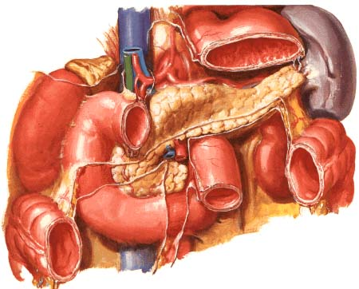
Nhìn trước

Slide 31
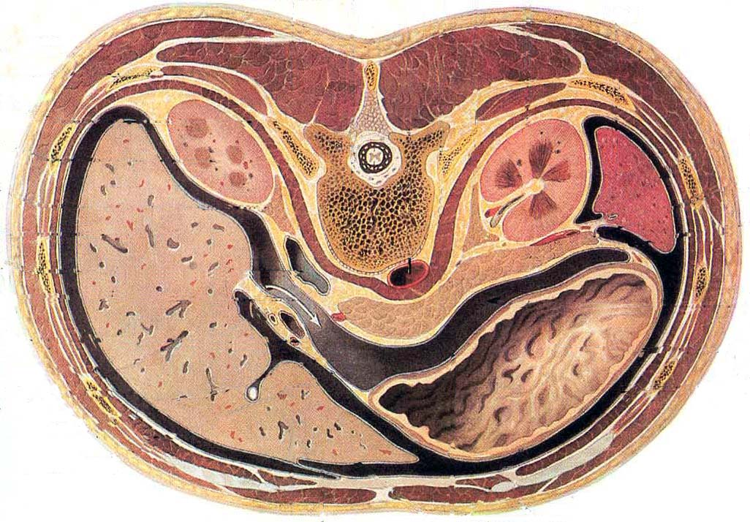
Vị trí của tụy trong ổ bụng
tụy
Gan
Mạc nối nhỏ
Dạ dày
Hậu cung mạc nối

Slide 32
Ống tụy
Ống tụy chính: Còn gọi là ống tuỵ, ống Wirsung, đi từ đuôi tụy dọc theo thân tụy, đến đầu tụy.
Đổ vào nhú tá lớn.
Ống tụy phụ: Còn gọi là ống Santorini, tách ra từ ống tụy chính ở đầu tụy, đổ vào nhú tá bé.

Slide 33
Bóng gan tuỵ
Ống tuy chính có thể hợp chung với ống mật chủ trước khi đổ vào nhú tá lớn. Đoạn chung này gọi là bóng gan tuỵ (bóng Vater).
Hiện diện ở 50% trường hợp.

Slide 34
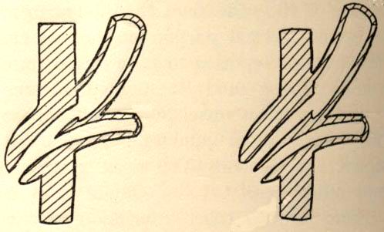
Ống mật chủ
Bóng gan tuỵ
Ống tuỵ chính

Slide 35
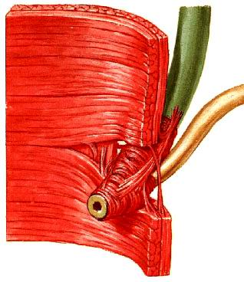
Cơ vòng bóng gan tuỵ (cơ vòng Oddi)
Cơ vòng Oddi

Slide 36
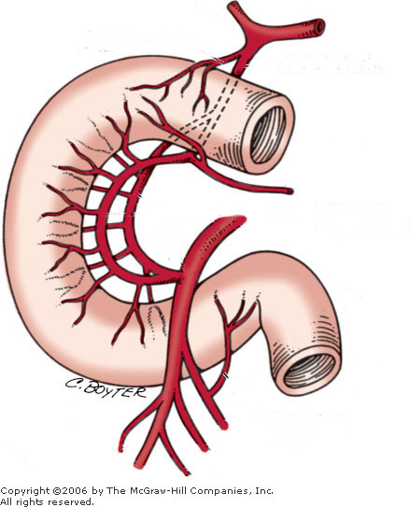
Động mạch tụy và tá tràng
Phần trên tá tràng được cấp máu bởi ĐM trên tá tràng, đôi khi có thêm ĐM quặt ngược tá tràng.

Slide 37
Tuỵ và phần còn lại của tá tràng được cấp máu bởi hai nguồn:
1. ĐM thân tạng
2. ĐM mạc treo tràng trên (ĐMMTTT)
Đầu tụy và tá tràng được cấp máu bởi hai cung động mạch.
Thân và đuôi tụy được cấp máu bởi các nhánh của ĐM lách

Slide 38
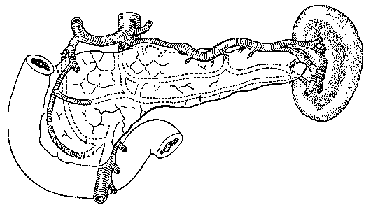
ĐM thân tạng
ĐMMTTT

Slide 39
Hai cung ĐM cho đầu tuỵ và tá tràng
- Cung trước: ĐM tá tuỵ trên trước nối với ĐM tá tuỵ dưới trước.
- Cung sau: ĐM tá tuỵ trên sau nối với ĐM tá dưới sau.
Từ hai cung này cho các nhánh vào đầu tuỵ vaf tá tràng. Vì vậy, khi cắt đầu tuỵ thì cắt luôn tá tràng.

Slide 40
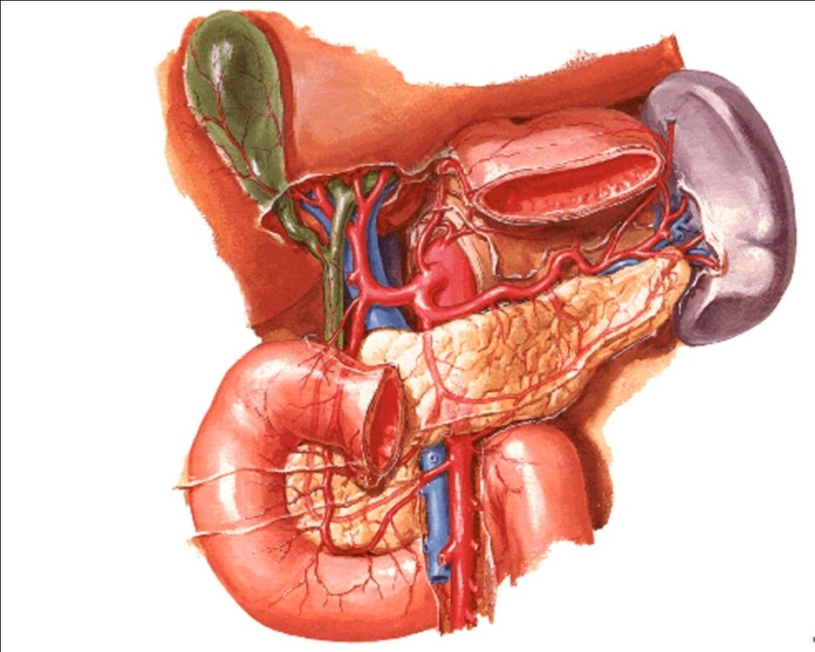
ĐM vị tá tràng
ĐMTTTS
ĐMTTTTr
ĐMTTDS
ĐMTTDTr
ĐMMTTT

Slide 41
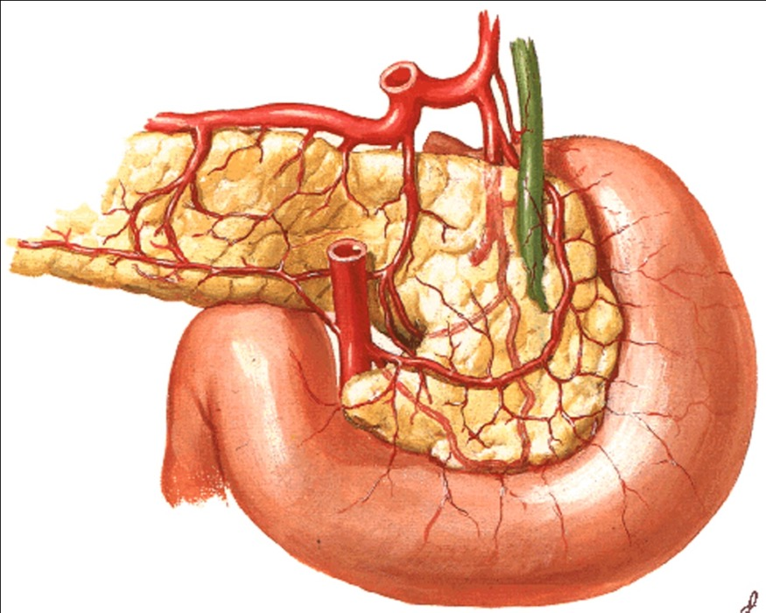
ĐM vị tá tràng
Cung trước
ĐMMTTT
Cung sau
Hai cung ĐM (nhìn sau)

Slide 42
ĐM tá tụy dưới trước và ĐM tá tụy dưới sau xuất phát từ ĐM mạc treo tràng trên và thường xuất phát chung một thân gọi là ĐM tá tụy dưới chung.

Slide 43
1
4
3
6
2
5

Slide 44
ĐM vị tá tràng
ĐM tá tuỵ trên trước
ĐM tá tuỵ trên sau
Cung trước
Cung sau
ĐM tá tuỵ dưới trước
ĐM tá tuỵ dưới sau
ĐM mạc treo tràng trên

Slide 45
ĐM cho thân và đuôi tụy
- ĐM tuỵ lưng
- ĐM tuỵ lớn
- ĐM tuỵ dưới (ĐM tuỵ ngang)
- Các ĐM đuôi tuỵ
Các ĐM này xuất phát từ ĐM lách.

Slide 46
ĐM tuỵ lớn
ĐM tuỵ lưng
ĐM vị tá tràng
ĐM đuôi tuỵ
ĐM tuỵ dưới

Slide 47
GAN
Hình thể ngoài
Mặt hoành: Dây chằng liềm chia gan thành thùy phải và thùy trái
Mặt tạng:
+ Rãnh dọc phải: Hố túi mật và rãnh TM chủ dưới.
+ Rãnh dọc trái: khuyết dây chằng tròn và khe dây chằng tĩnh mạch.
+ Rãnh ngang: cửa gan
- Bờ dưới gan

Slide 48
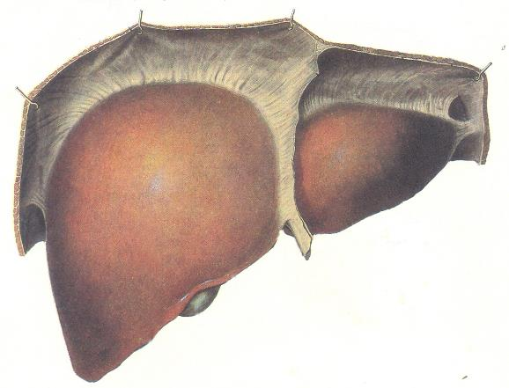
Dây chằng vành
Dây chằng liềm
Mặt hoành của gan

Slide 49
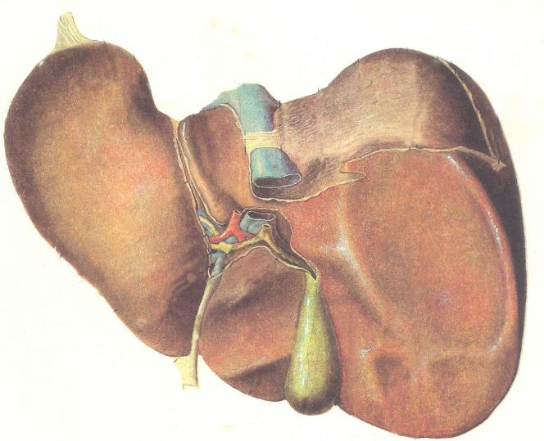
Mặt tạng của gan

Slide 50
Phân thùy gan theo giải phẫu
Mặt hoành: Thùy phải và thùy trái ngăn cách nhau bởi dây chằng liềm.
Mặt tạng: thấy được 4 thùy: thùy phải, thùy trái, thùy vuông, thùy đuôi.

Slide 53
Phân thùy gan theo đường mạch mật
(tự đọc)

Slide 54
Đường dẫn mật ngoài gan
Ống gan
TB gan tiết mật đổ vào tiểu quản mật, sau đó đổ vào ống gan phải và ống gan trái. Ống gan (P) và ống gan (T) hợp thành ống gan chung.
Ống gan chung chạy đến bờ trên của phần trên tá tràng thì nhận ống túi mật tạo thành ống mật chủ.

Slide 55
Ống mật chủ
Từ bờ trên phần trên (D1) tá tràng, đi xuống phía sau D1 tá tràng, đến mặt sau đầu tụy rồi đổ vào nhú tá lớn
Ống mật chủ dài khoảng 5 – 6cm, đường kính trung bình 5 – 6mm, nơi hẹp nhất khoảng 3mm (đoạn trong thành tá tràng).

Slide 56
Ống mật chủ được mô tả thành 4 đoạn:
- Đoạn trên tá tràng: đi trong cuống gan, bên trái là ĐM gan riêng, phía sau là TM cửa.
- Đoạn sau tá tràng: Phía sau D1 (phần trên) tá tràng.
- Đoạn sau tụy
- Đoạn trong thành tá tràng: hẹp nhất

Slide 57
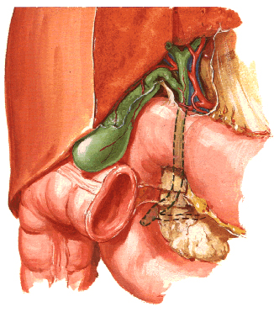
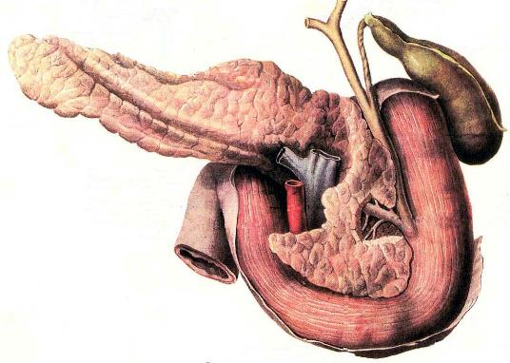

Slide 58
Ống mật chủ
Thành tá tràng
Ống tuỵ chính
Cơ vòng Oddi

Slide 59
Túi mật
Cô đặc và dự trữ mật.
Nằm trong hố túi mật (giường túi mật). Hố túi mật không có phúc mạc phủ.
Ống túi mật
Nối túi mật với ống mật chủ

Slide 60
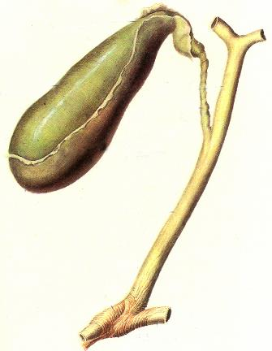
Ống gan chung
Ống mật chủ
Ống túi mật

Slide 61
RUỘT NON
Động mạch mạc treo tràng trên
Nguyên ủy: Từ ĐM chủ bụng, dưới ĐM thân tạng, khoảng giữa đốt sống ngực 12 – thắt lưng 1.
Đường đi: Sau đầu tụy, xuống phía trước mỏm móc tụy, đến trước D3 tá tràng, vào rễ mạc treo rồi phân nhánh trong mạc treo ruột non.

Slide 62
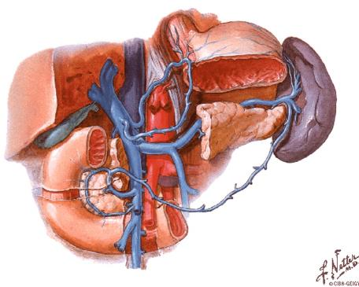
Liên quan của ĐMMTTT 4 đoạn: Sau tuỵ, trên và trước tá tràng, trong rễ mạc treo, trong mạc treo
Đoạn sau tụy: khoảng 4-5cm, nằm giữa ĐM chủ bụng và khuyết tụy, trong “tứ giác tĩnh mạch”.

Slide 63
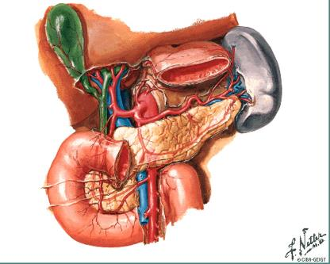
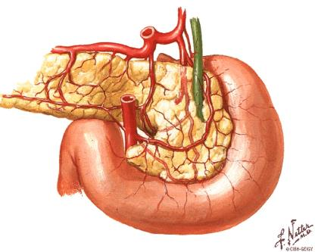
Đoạn trên và trước tá tràng
Trên: eo tụy
Phải: TMMTTT
Trái: D4 tá tràng
Sau: Mỏm móc tụy và D3 tá tràng

Slide 64
Nhánh bên
ĐMMTTT cung cấp máu cho một phần khối tá tụy, ruột non, một phần ruột già.
ĐM tá tụy dưới chung.
Các ĐM hỗng tràng
ĐM hồi kết tràng (cho nhiều nhánh, trong đó có nhánh ĐM ruột thừa)
ĐM kết tràng phải
ĐM kết tràng giữa

Slide 65
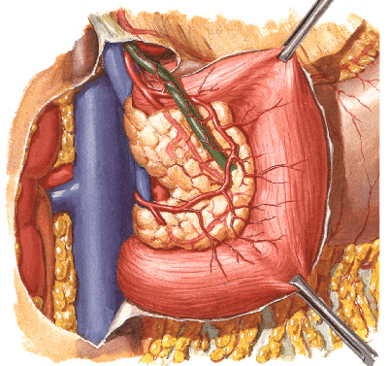

Slide 66
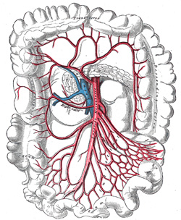
ĐM kết tràng giữa
ĐM kết tràng phải
ĐM hồi kết tràng

Slide 67
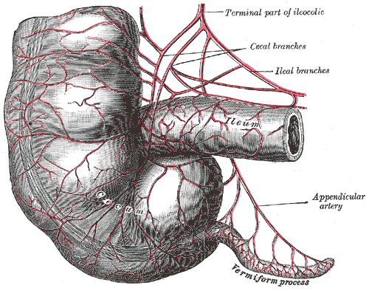
ĐM hồi kết tràng
Các nhánh manh tràng
Các nhánh hồi tràng
ĐM ruột thừa

Slide 68
RUỘT GIÀ
Động mạch mạch treo tràng dưới
(Tự đọc)

